Slide 1

Reporte impresos, radio y tv local.
Gobernador, secretarías y dependencias
Elaborado: 18 de mayo
14:00

Slide 2
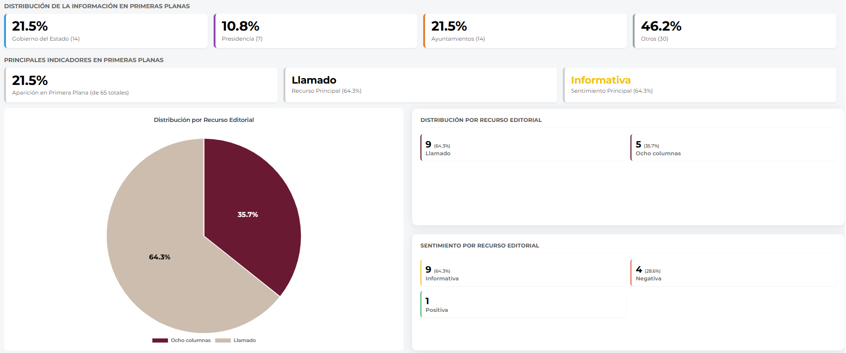
Gobierno del estado

Slide 3
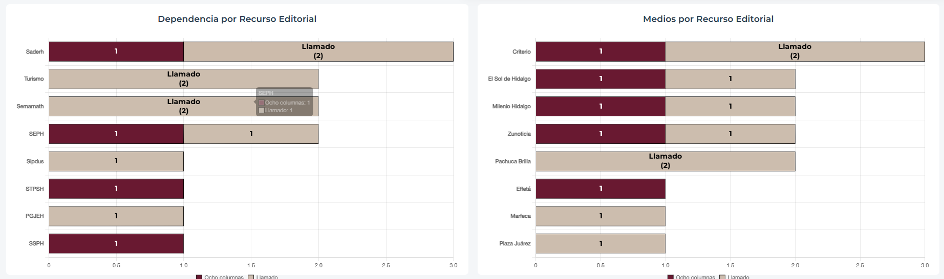
Gobierno del estado

Slide 4
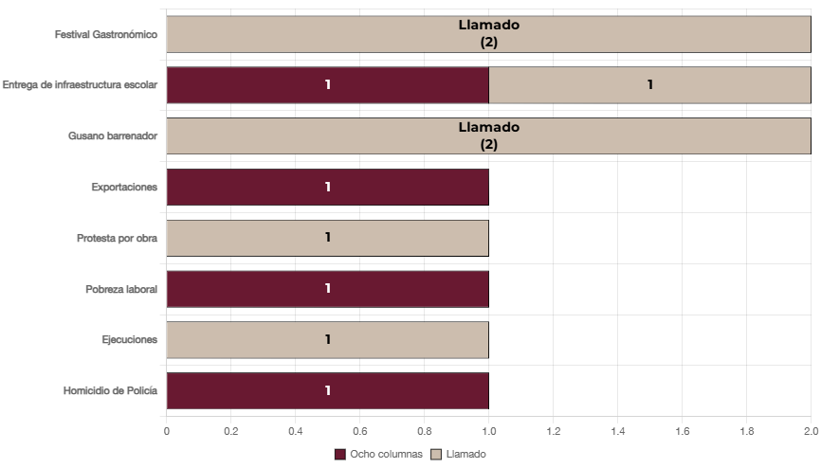
Gobierno del estado

Slide 5
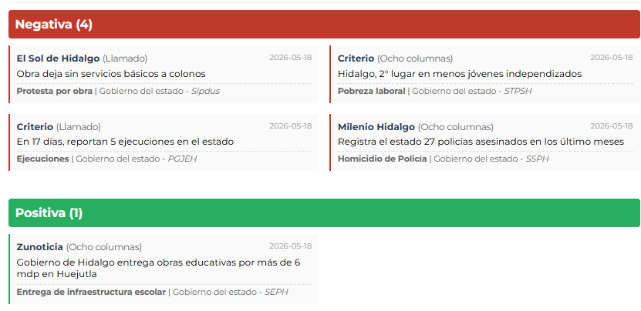
Detalle de Notas en primeras planas

Slide 6
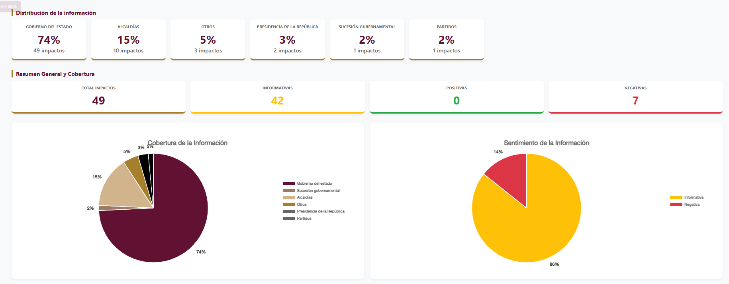
Información de gobierno en radiodifusoras

Slide 7
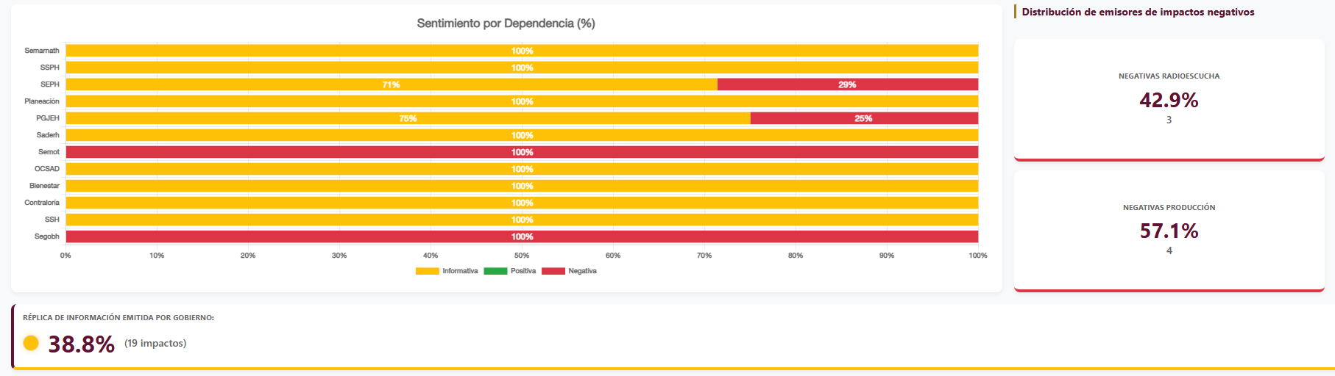
Información de gobierno en radiodifusoras

Slide 8
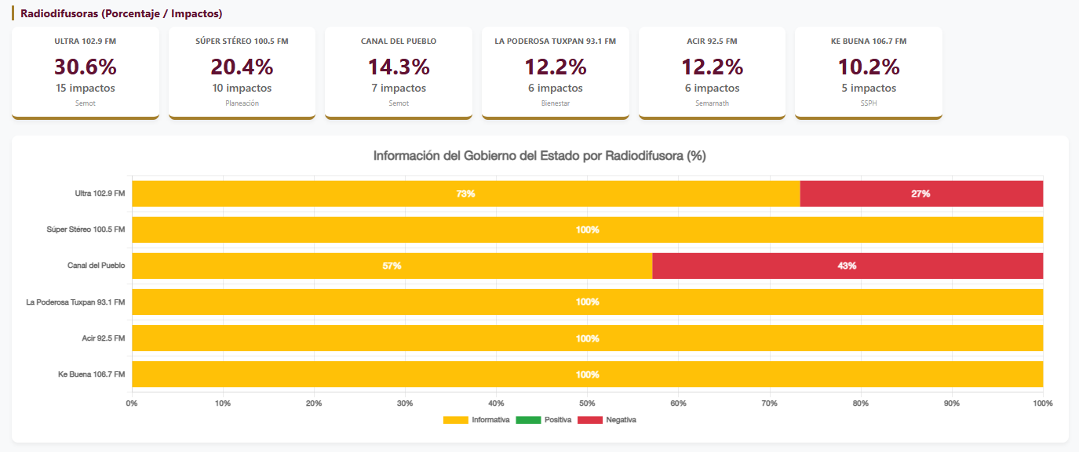
Información de gobierno en radiodifusoras

Slide 9
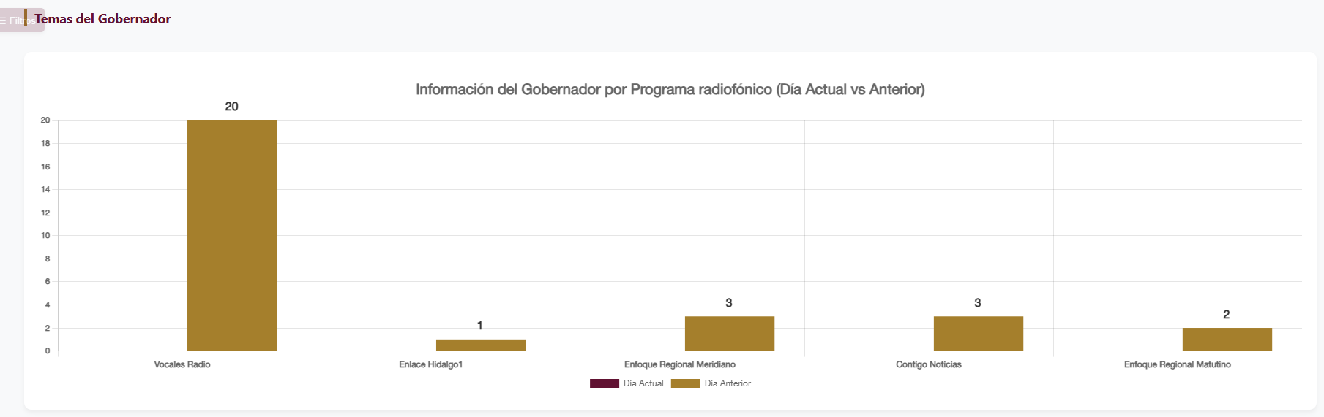
Información de gobierno en radiodifusoras

Slide 10
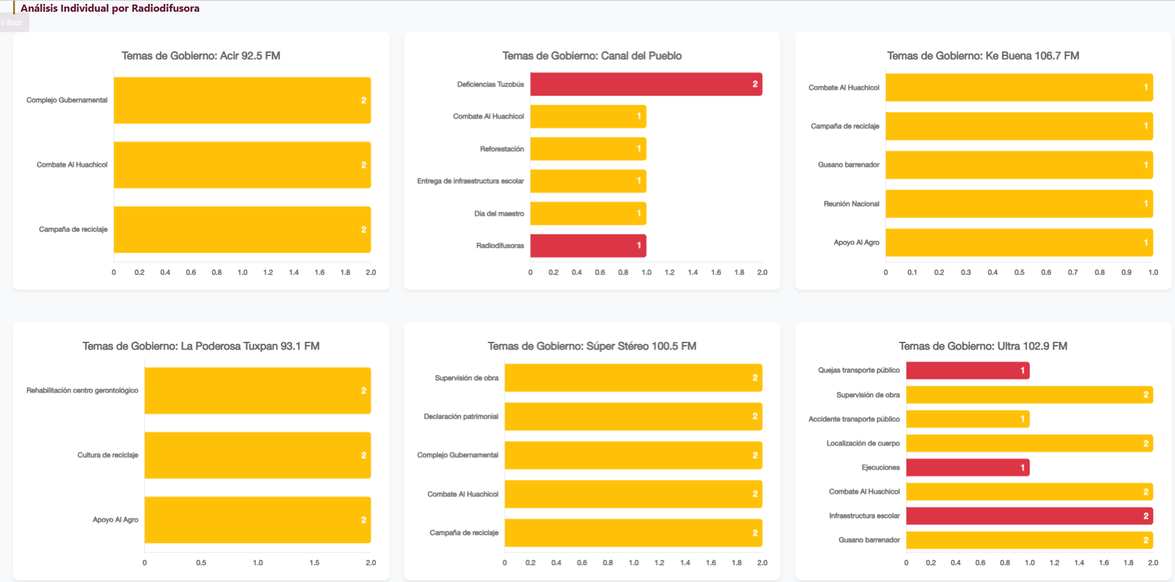
Temas de gobierno por radiodifusora

Slide 11
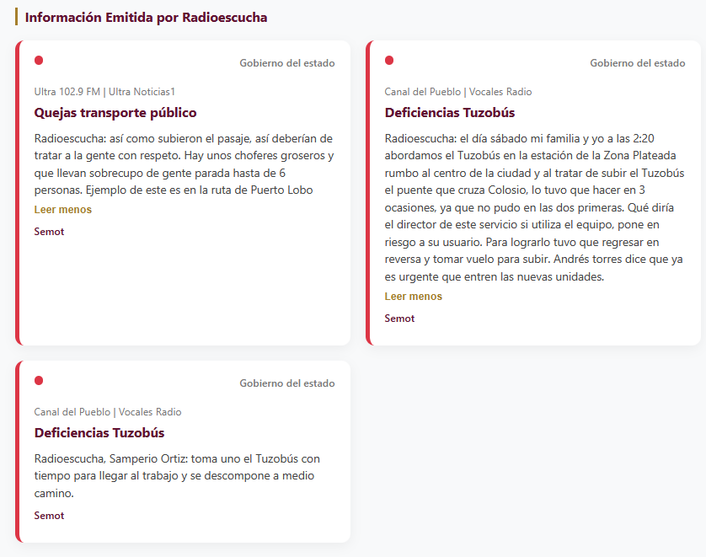
Información emitida por radioescuchas

